Slide 1
作业
要注意看作业要求
鼓励多次提交
最高10次运算符

Slide 2
信息技术 第二讲
变量与数据类型

Slide 3

Data is everywhere

Slide 4
数据类型
Python提供六种数据类型：
数字
字符串
列表
元组
集合
字典

Slide 5
数据类型
Python提供六种数据类型：
数字
字符串
列表
元组
集合
字典
数据结构

Slide 6
数字类型
整数（int）: 5，-81，19452
浮点数（float）: 0.5, -5.2, 2016.2435
布尔数（boolean): True, False
复数：3+5j

Slide 7
字符串类型
用单引号或者双引号括起来，例如“Good morning”, ‘hello world’
最好遵循统一的标准，不要将单引号和双引号混合使用
字符串常用来表示文本，是我们用到最多的数据类型之一

Slide 8
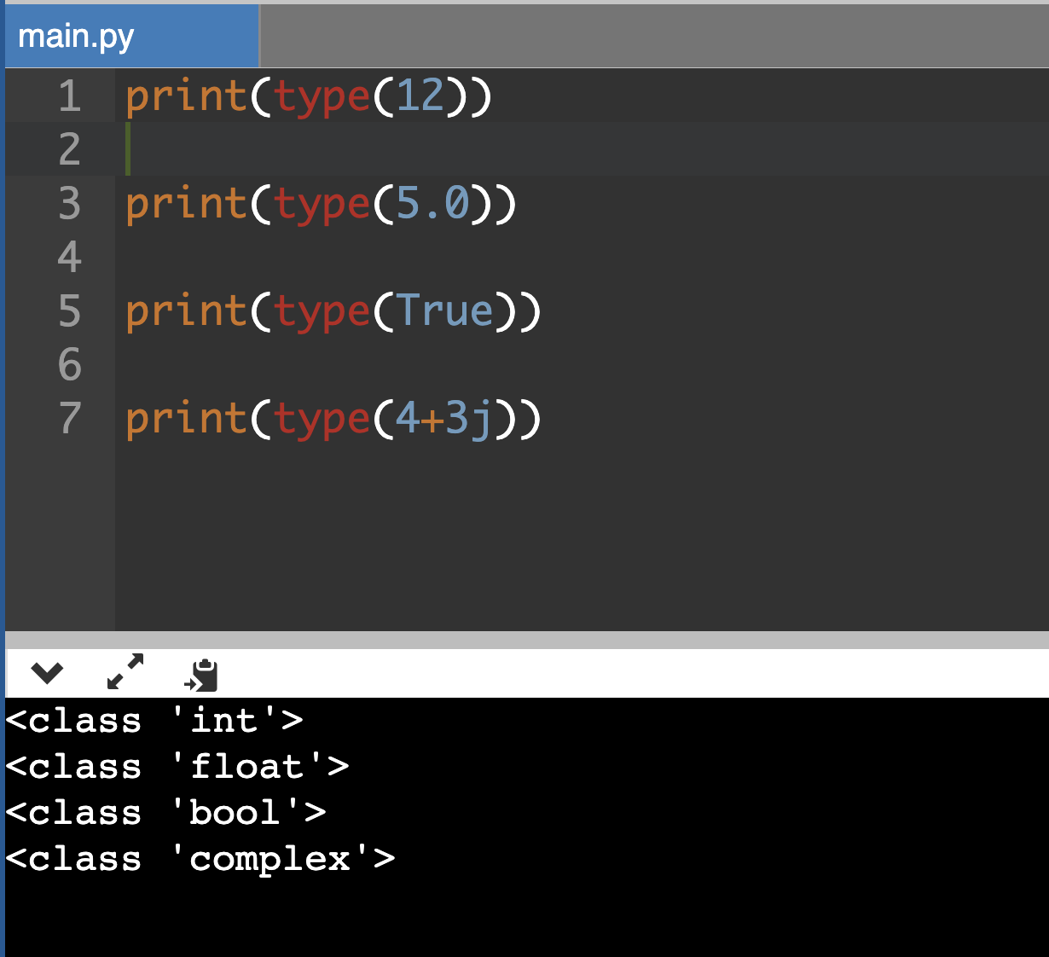
type()：查看数据类型

Slide 9
变量
用来保存数据，方便以后使用
变量必须有名字

Slide 10
变量
用来保存数据，方便以后使用
变量必须有名字
print("Good morning")
a = "Good morning"
print(a)

Slide 11
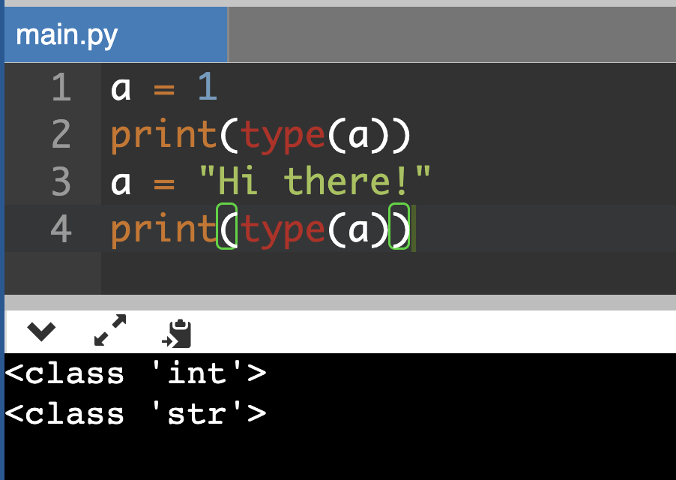
Python是一门弱类型的语言
定义变量无须声明类型
变量类型可以随时改变

Slide 12

弱类型不等于没有类型！
书写代码时不用刻意关注类型，但是编程语言内部仍然有类型
Tea, Coffee, Beer, Popcorn, Icecream, Goldfish……

Slide 13
变量命名
问题：所有变量都有自己的名字。那么我们可以随便对变量进行命名吗？
变量的名字需不需要满足一定的规则呢？

Slide 14
变量命名规则
1. 名称只能由数字、字母和下划线组成
2. 第一个字符不能用数字
3. 只要符合上述两条规则，你就可以随意命名，但还要避开Python关键字（keyword )
关键字：具有特殊含义的单词

Slide 15
指出下列合法的变量名
int = 35
7c = 20*4
_python = "this is python"

Slide 16
变量命名规范
规则(rule)是强制性的，规范(convention)是约定俗称的习惯。
如果你遵循这些规范，它会大大提高你的代码的可读性，也会让你显得更为专业。

Slide 17
变量命名规范
1. 变量要可以自我描述(self-descriptive)
x = 40
student_count = 40

Slide 18
变量命名规范
2. 字母全部小写，单词中间用下划线隔开
good_weather = True
puchase_price = 10.5

Slide 19
变量命名规范
3. 不要过长，一般不超过三个单词
this_is_a_really_long_word = 0

Slide 20
使用变量前要先赋值
a
print(a) #error

Slide 21
运算符
Python使用标准数学运算符来进行四则运算
a = a+a
a = a+a
a = a+a

Slide 22
运算符细节
1. 当一个运算数为浮点数的时候，运算结果也是浮点数
print(1.0*2+5)

Slide 23
运算符细节
2. Python中除法的结果是浮点数
print(10/2)
print(-5/3)

Slide 24
运算符细节
3. //: 除法取整，取整方式为向下取整
print(15//2)
print(-4//3)

Slide 25
模运算符（modulo operator）
取余
a = 5%2
b = 15%4
print(a)
print(b)

Slide 26
优先级
括号 > 乘、除、模 > 加、减
a = 5
b = 2
c = 3
print(5 + a * b - c + 1 % 4)

Slide 27
小结
变量的命名需要符合相应的规则
变量的命名最好符合相应的规范
Python的运算需要满足优先级，括号优先级永远最高
/的结果是浮点数，//是返回商的向下取整
%是取模符号
Notes:
为什么要写注释？

Slide 28
THAT’S ALL FOR TODAY

